Slide 1
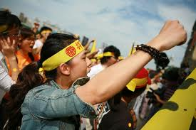
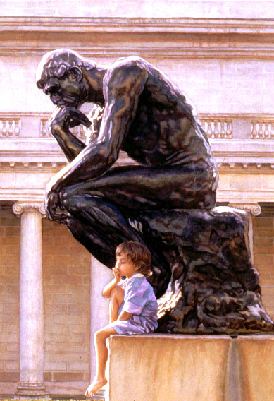
電磁波-4
第6週

Slide 2
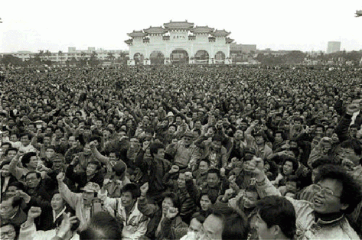
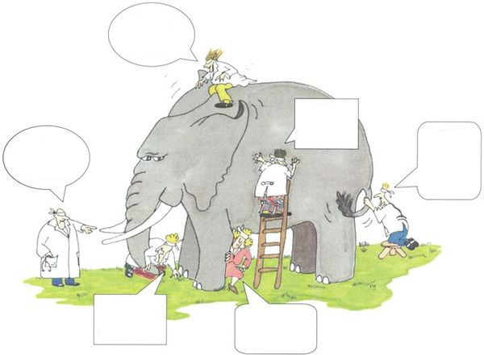
社會議題
群眾運動、激情、理性
認知不等於事實
扇
牆
矛
繩
蛇
樹

Slide 3
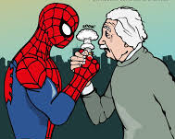
各有觀點

Slide 4

目錄
當前挑戰
環保團體
媒體威力
民代施壓
宏觀人生風險
討論

Slide 5
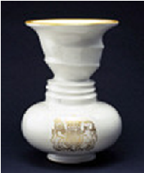
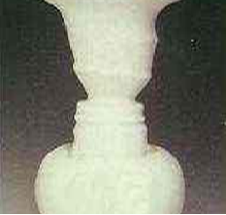
當前挑戰
環團、媒體、民代
垂直累積知識 vs.懶人包
我不知就是黑箱？
科學陣營分裂時

Slide 6
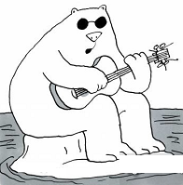
環保團體

Slide 7
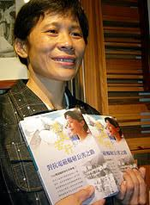
環團首號戰將 2005
我國電磁恐慌巨星：不解科學但為媒體寵兒
全台籠罩在電磁波中
贏人心方法：同儕評審？苦行？

Slide 8
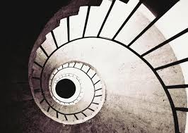
惡性循環 媒體威力＋公眾認知
環團喜歡引用外國偏激的個案，在國內廣為宣傳，媒體喜歡聳動新聞，樂於傳播，弄得社會恐慌
環團又引用媒體的負面報導和民眾抗爭，引發更多恐慌

Slide 9
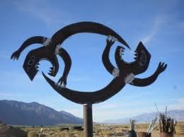
閱讀力：自由詮釋
隨便宣稱833毫高斯是歐美國家的一萬倍
其實比較「德國某民間組織」，卻誇張為「德國」，接著變為「歐美」
其實歐洲大致上採國際規範、美加不規範

Slide 10
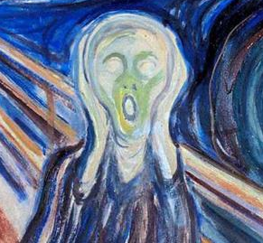
鋪天蓋地：從住家到職場
任教實驗室高壓電纜，我頭痛頭昏，胸長腫瘤，開刀兩次
在家頭部放電頭痛，家前六米巷道地下一米高壓電纜線，客廳房間皆超過4毫高斯

Slide 11
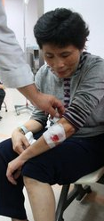
自己成了電磁輻射檢測器
頭痛地點利用檢測器必可測到數值，屢試不爽
令我頭昏臉紅的無線上網就在我後方屋頂天花板內。測多台無線上網電腦後，臉部起疹也受灼傷
悲劇強化英雄形象

Slide 12

恐慌：推己及人
嘉義嘉南教會基地台附近癌症密集增加
台南七股氣象雷達設置後，全村3百居民近20癌例、殘障盛行比例為台灣2倍
2007年串聯各地自救會等成立「台灣電磁輻射公害防治協會」

Slide 13
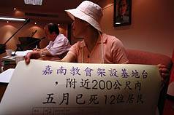
推上行政院
環團赴政院陳情 籲正視電磁波危害
喊「基地台害死人，行政院主持公道」口號

Slide 14
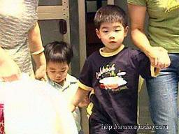
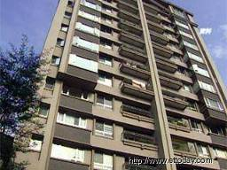
抬出總統嚇嚇官僚2007
陳幸妤住家對面基地台，騎樓5000微瓦/m² ，推估十樓以上可超過一萬微瓦/m²
環盟秘書長指出，德國薩爾斯堡的標準為室內不得超過5微瓦/m²
英德5%民眾電磁波過敏症

Slide 15
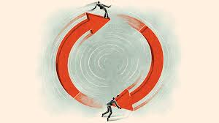
為有源頭活水來
抱怨電磁波害她頭痛，但她用手機
其實，手機電磁波比基地台的更強，但她一點也不覺得頭痛

Slide 16
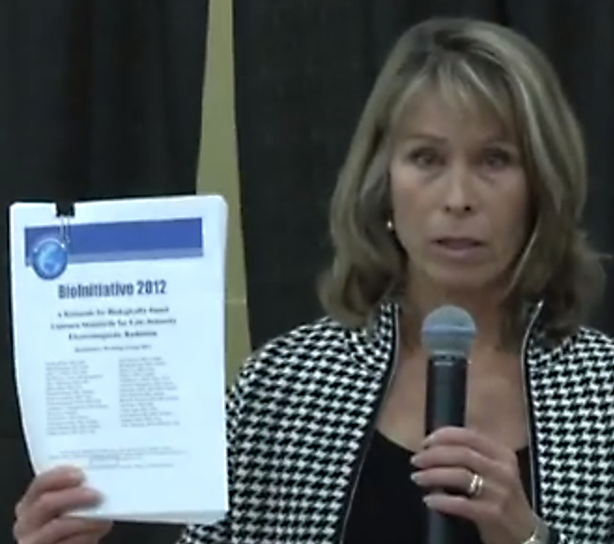
生物啟動計畫 BioInitiative Report
領袖謝姬（Cindy Sage）非科學家
激進份子的文件
一些科學家將它和世衛報告相提並論，他們這般缺乏判斷的動機何在？

Slide 17

「侮辱世界衛生組織」
歐盟、IEEE、德、荷、澳
、ICNIRP謝絕評論
維基百科：不合標準（曾下架）
電線電磁場標準嚴縮千倍、射頻電磁場標準嚴縮1萬—10萬倍。 2007

Slide 18
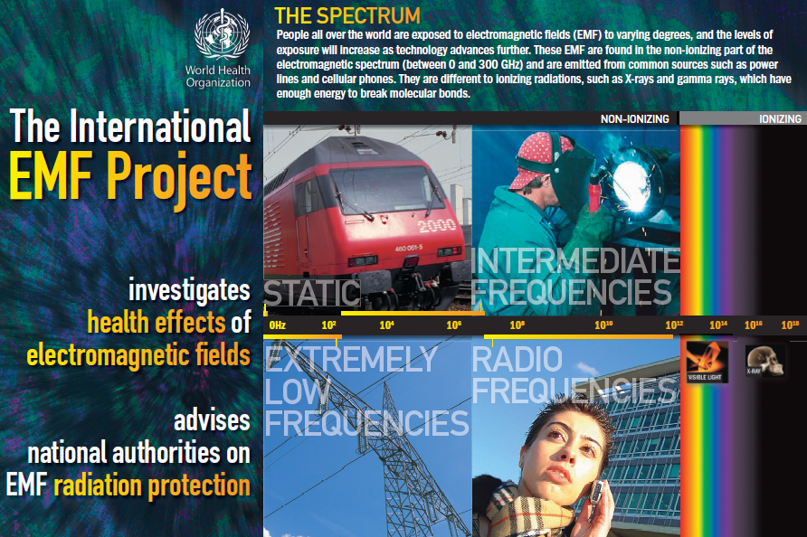
國際電磁場計畫世界衛生組織1996-2007

Slide 19
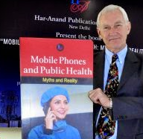


專家之聲-1：世衛標準
將生物啟動計畫報告和世衛報告相提並論，這般缺乏判斷的動機何在？

Slide 20
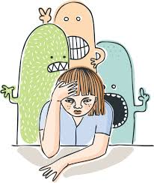
專家之聲-2：民眾害怕電磁場
媒體對科學沒什興趣，推銷聳動的刊物或節目
活躍團體只挑適合其觀點的劣質研究
政客尋求增加政治聲望的主張，不顧科學優質的聲明

Slide 21
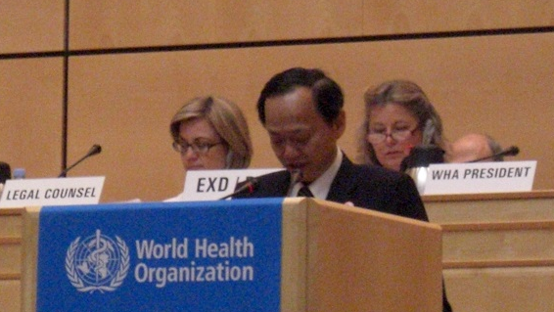
專家之聲-3：何苦進世衛？
一些台灣科學家沒收集正確的資訊，卻跟隨激進份子的主張
若台灣寧可跟隨激進份子的宣傳，而不用世衛的電磁場資訊，那為何台灣要加入世界衛生組織呢？

Slide 22
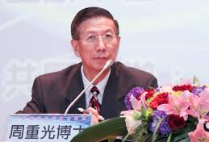
專家之聲-4：知之為知之
世界衛生組織和國際非游離輻射防護委員會一再澄清，這是科學而非政治問題，應信任科學專家和世界衛生組織。
通常極端份子的專長不在此領域，但愛採擷少数研究報告（其實錯誤）以支持其論點。
電機電子工程師學會院士

Slide 23
專家之聲-5：研究之道
電磁波和生物的作用很複雜，生物和工程專家間的合作是必要的
適宜的實驗設計（如何將樣品暴露在電磁波…）
發表結果前要確認其再現性，否則須費多倍資源更正

Slide 24
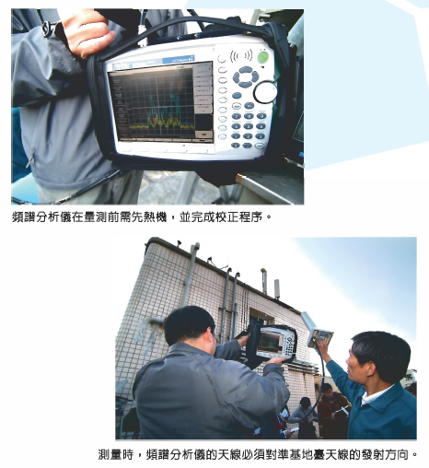
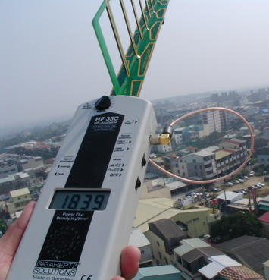
專家之聲-6：儀器測量
正確使用
（先校準…）

Slide 25
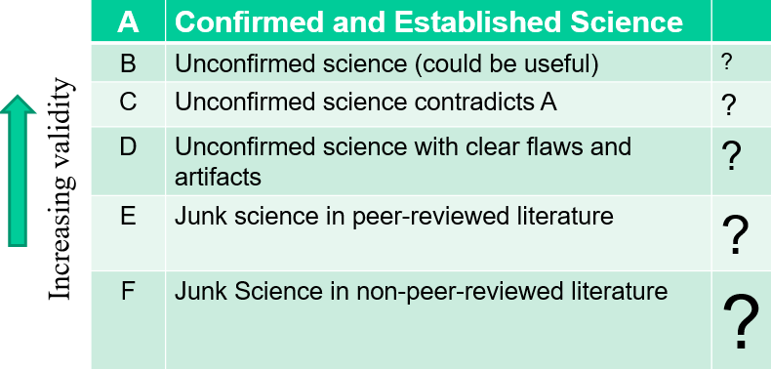
專家之聲-7：科研品質

Slide 26
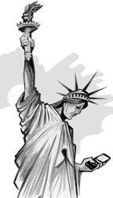
媒體威力

Slide 27
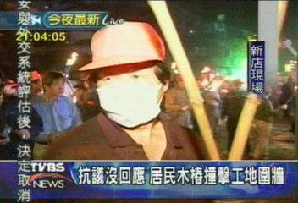
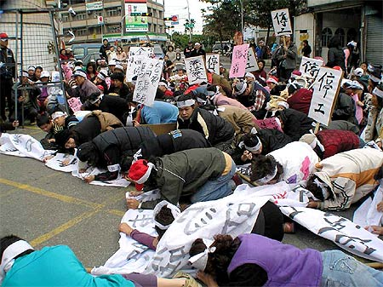
為何你說電磁波有害？
電視、報紙、阿姨…
大家都這麼說啊！

Slide 28
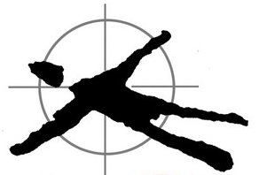
傳播可操作、扭曲事實
以曾子之賢，母之信，而三人疑之，則慈母不能信

Slide 29
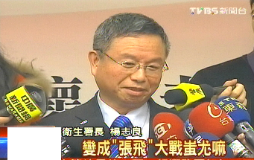
「無冕王」
台灣誰最大？我說媒體最大
因報紙報導什麼，立委就質詢什麼，晚上政論性節目名嘴們就討論什麼，甚至監察委員也看報辦案
官員忙於回應各式爆料，誰有空想台灣未來怎麼辦？ ------ 楊志良，衛生署前署長，2011年

Slide 30

媒體「建構現實」
危機出現時，領袖關起門來調查，有些媒體認為他們是「審慎追究真相」
別的媒體則批他們「企圖掩過飾非」
褒貶之間，對社會大眾印象的影響，就有天壤之別 ------ 彭懷恩，世新大學新聞教授

Slide 31
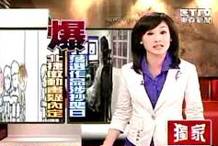
動機、作為 → 結果
記者似乎具有發現危險的東西，就產生「非警告讀者不可」的使命感或正義感
我年輕時也有同樣衝動，即使發現一點點副作用，就會寫下「產生重大的副作用」以警告讀者，雖無惡意，卻是有偏見的報導
記者缺乏比較「風險與福祉」，其次是想要獨家新聞 ------ 小島正美，日本每日新聞社主筆，2009年

Slide 32
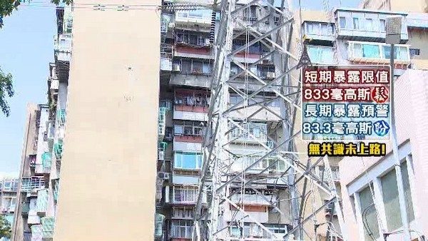
媒體採用環團說辭 2016年05月

Slide 33
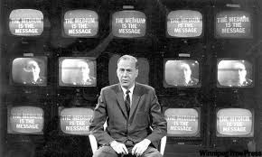
媒體不是「製造業」
閱聽大眾將注意力交給媒體，成為媒體的巨大資源；媒體其實就是將注意力高價賣給企業，而企業就是高價收購注意力。 ------ 麥克魯漢（Marshall McLuhan），加拿大傳播學家

Slide 34
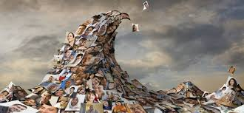
狗咬人不是新聞
記者有點像嗜血的禿鷹，專好戰爭、醜聞和災難 ------2015年，《紐約時報》記者紀思道（Nicholas Kristof）
天下大亂，就是形勢大好

Slide 35
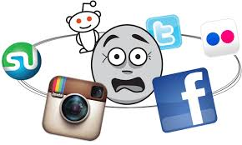
聳重的才有賣點
1994年在跨國研究，25項無關聯，但有2項似呈微弱關聯，結果《華爾街日報》使用標題「磁場和白血病相關」
該報導記者明言：「民眾對於不引起疾病的事沒興趣。」

Slide 36

當前新知的來源
大多數民眾經由媒體（尤其電視）聽聞科學新知，但是媒體注重娛樂而非正確性
喜歡偏激「專家」論點

Slide 37
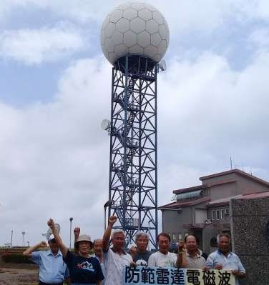
越幫越忙 誤解超乎常識的科學
2010年，朱記者榮獲「卓越新聞獎暨曾虛白新聞獎」等
但她實在不解科技，例如，2013年，稱讚七股漁民抗爭好棒！雷達終於被趕走。若想知電磁波防護知識，可參考「台灣電磁輻射公害防制協會」網站

Slide 38
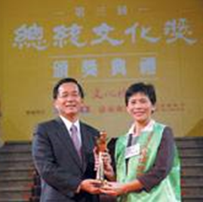
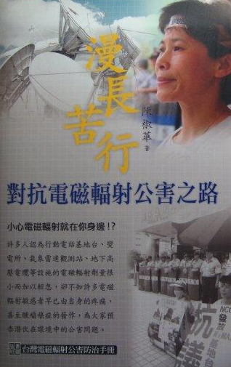
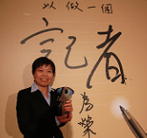
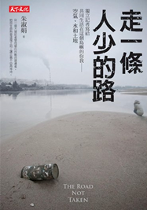
愛之適以害之動機可佩、知識不足
「常識」：愛心成果
較需科學知識：害了社會 缺乏電磁知識

Slide 39


Slide 40

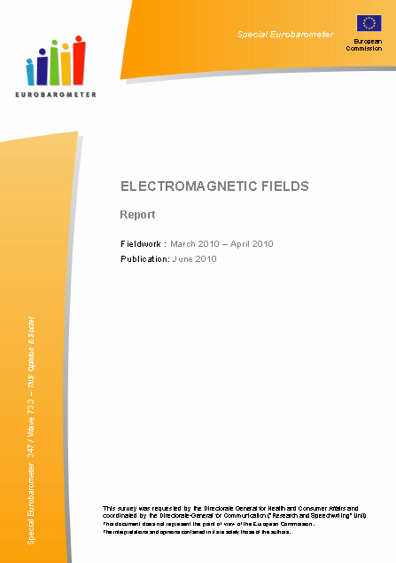
義大利 惶惶不可終日
歐盟調查「影響健康」15項因素（食物、飲水、噪音、手機…）
義大利人每項均最害怕 （瑞士不在歐盟內）

Slide 41
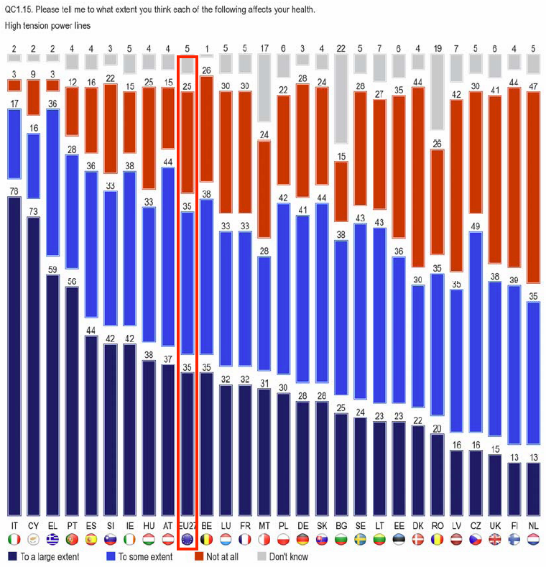
擔心高壓電影響健康？
義大利人冠軍78%（比平均35%多）

Slide 42
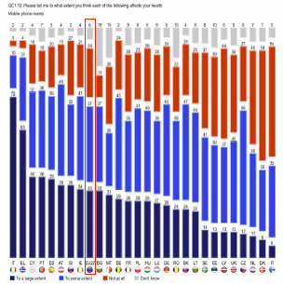
擔心手機影響健康？
義大利人冠軍79%（比平均33%多2倍）

Slide 43
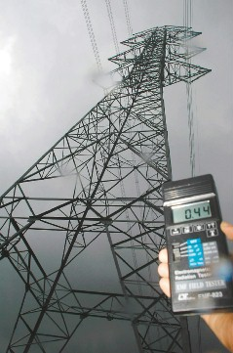
南澳電塔何辜? 2007-4-17
4學生罹癌
隔年才建塔
入學前已發病
0.44毫高斯

Slide 44
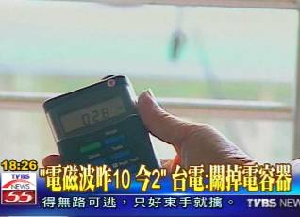
變電箱會導致怪病？2006-12-12三重
長女威爾森氏症隱性遺傳疾病
次女腦性麻痺1997遷入前已發病
屋主雷擊頭痛病因未明沖水頭痛

Slide 45
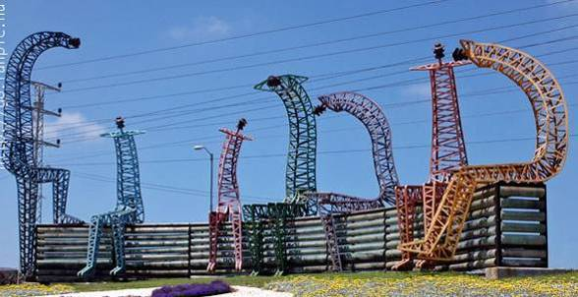
聳動優先
發表的偏差：有效應文章較易獲發表、媒體喜歡有傷亡結論

Slide 46
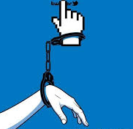
報導的特質與爭風
有些小規模的研究發現了一些影響，這些影響没有被後來的研究証實－－而後來的研究並没有被媒體關注

Slide 47
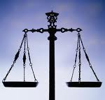
平衡報導？
媒體要求「正反二面的意見」
對與錯：同等一票？

Slide 48

民代施壓

Slide 49
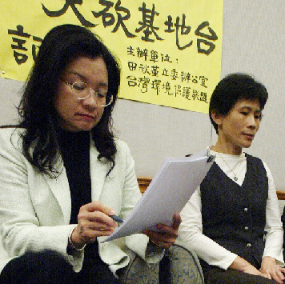

比較力道
立委與環團 vs. 學者

Slide 50

政客審查科學
立法院「電磁波對民眾健康影響及立法防治公聽會」
環盟：人體很怕受到外加電磁場的干擾；變電所、高壓電纜、基地台等電磁強度很高，長期暴露對健康嚴重影響。

Slide 51

自認環保護民
2010年，環保署電磁波會議，她坐主席旁，隨時接腔管控，與會反電磁波者予取予求
主導會議的進行，環保署官員苦哈哈地「尊重民意」

Slide 52

科學被政治扭曲97-5-1
立委將變電所推出醫院之外
急診儀器需穩定電
若己急救而
供電不穩？

Slide 53

民代官員懂科學嗎？2007
教育局：加建水泥牆等改善
陳椒華：瑞士學校電磁波＜5 mG
中山女高

Slide 54

日本經驗
幾無抗爭
無「敏感地區」
世界衛生組織2007年的聲明「支持國際規範」，其「各國不該採用任意降低暴露規範的政策」，即是針對瑞士和義大利而言

Slide 55

宏 觀 人 生 風 險

Slide 56

人生充滿風險
萬物均有毒，關鍵在劑量 劑量多寡→ 毒物？療劑？
理盲情濫：「不要跟我講機率，一旦降臨是100%的災難」
不可在家、不可外出。因噎廢食？
福祉≫風險 無「絕對安全」

Slide 57

優先值得擔心的事
資源有限，社會需要找出公眾健康的主要風險，也避免浪費資源在小風險上。怎樣的投資最
具成本效益、產生對最
多數人最大的效益呢？
哈佛公衛學院院長Barry Bloom

Slide 58

為何謠言滿天飛？
科學知識：生物電磁、統計顯著…
危機意識
添油加醋

Slide 59


人生風險的虛實
客觀的事實 vs. 主觀的認知
煙槍挑剔飲水器的過濾程度：捨大挑小

Slide 60


選擇性認知
對相同話，「聽到」各自想聽的部分
對同一景象，「看到」各自想看的

Slide 61


Slide 62

睡覺時鬍子在棉被內或外？
「聽說電磁波有害？」
一旦上心頭，難下心頭：「反安慰劑」（nocebo）
銘印：環境的刺激會被長久地植入個體的行為中。
張大千

Slide 63


庸人自擾：害己害人
鋁帽2年睡車上 2006 妨礙社會通訊 2007

Slide 64

環團與立委善用群眾運動
蘆洲2006
群眾運動領袖深諳「群眾是盲目的」，也知操縱之道

Slide 65

藉回饋之名 貪名利 很黑
業績
選舉
要錢

Slide 66

發現不該反而轉向
被誤導而恐慌
以社會正義之名抗爭
愛心有餘，知識不足
政治選票討好民粹

Slide 67


對己不熟議題 審慎發言小孩何辜?但訴求有力

Slide 68

希爾因果準則 ( Hill Criteria of Causation)
暴露與風險的強度與一致性
劑量與反應的證據
實驗室證據
生物可能性
電磁場健康效應：
弱 ~ 不存在

Slide 69

幾十年研究
極高強度造成生物效應是熱效應（高頻）與電刺激（低頻）
沒有確切的證據表明低於國際安全標準限值的電磁場會影響健康

Slide 70

50倍的安全係數世衛
職業工作者：10倍
一般民眾：50倍
職工
民眾

Slide 71


第32屆（年）
風險微乎其微
浪費資源（博士生）

Slide 72


恐慌者「自作孽」制約化反應conditioned
擔心電磁波，如影隨行
孫悟空頭上的緊箍咒

Slide 73

正確知識的重要性-1
變電所↓ → 電磁場↑
越遠就越早降電壓 → 增加電流

Slide 74



正確知識的重要性-2
地下化？更近人、電磁波更大。只因心驚
鶯歌鳳鳴國中擔心高壓電導致流產（4年來16人流產），輻射安全促進會檢測，只一毫高斯 《聯合報》2002年
鄰近的鳳鳴國小高壓電塔在校園內（操場），且更高電壓（16 vs.2萬伏特），卻無女師流產 《中國時報》2006年

Slide 75

正確知識的重要性-3
基地台↓ → 電磁波↑ 不射在中小學？

Slide 76

正確知識的重要性-4
可目視
因光自由進出
但微波出不來
爐門金屬網窗尺寸遠小於微波波長12公分，效果猶如堅實金屬壁

Slide 77




正確知識的重要性-5
花錢：手機貼片與藍芽反效、仙人掌、塗漆

Slide 78








Slide 79

討論

Slide 80

怎麼看反對者？
民吾同胞物吾與也
（視人民為同胞，視萬物為同類）
欠缺知識、作繭自縛、草木皆兵
情有愛憎，憎者惟見其惡，愛者止見其善。愛憎之間所宜詳慎 （唐朝魏徵）

Slide 81


尊重專業
心臟病患：問路人？問醫生？
媒體「隨意」引述外電 民眾從一般媒體學習科學
非專業科學家、官員說「無定論」

Slide 82

科技適合民調？
英人：對該科技沒懂到足以提出意見2009
政客帶頭，犧牲無知性感
民意如流水
眾口鑠金

Slide 83

打死不退的結果 愛迪生vs.某女士

Slide 84


約等同死路
「公民參與」好主意
建置前與鄰里協商？誓死反對！

Slide 85


錯誤

Slide 86


錯誤
2016

Slide 87



動則得咎 美化或偽裝 蘋果》踢爆北市泳池秘設基地
融入社區景觀？

Slide 88

房地產損失？
不動產估價師公會 說明避鄰心態 2001年

Slide 89

歸罪問題 2006
蘆洲市民：
「丈夫死於癌症」
空氣污染、醃漬食物
臭水溝、花生黃麴毒素

Slide 90


溝通有其極限
即使今天：「地球是平的」（美國）
美國國家科學院在其1996年報告中指出，即使抽菸致癌已鐵證如山，但仍有人宣稱缺乏證據
無一人因電磁波而死 不必誓死抗爭

Slide 91

疲于奔命：闢謠闢不完

